Slide 1
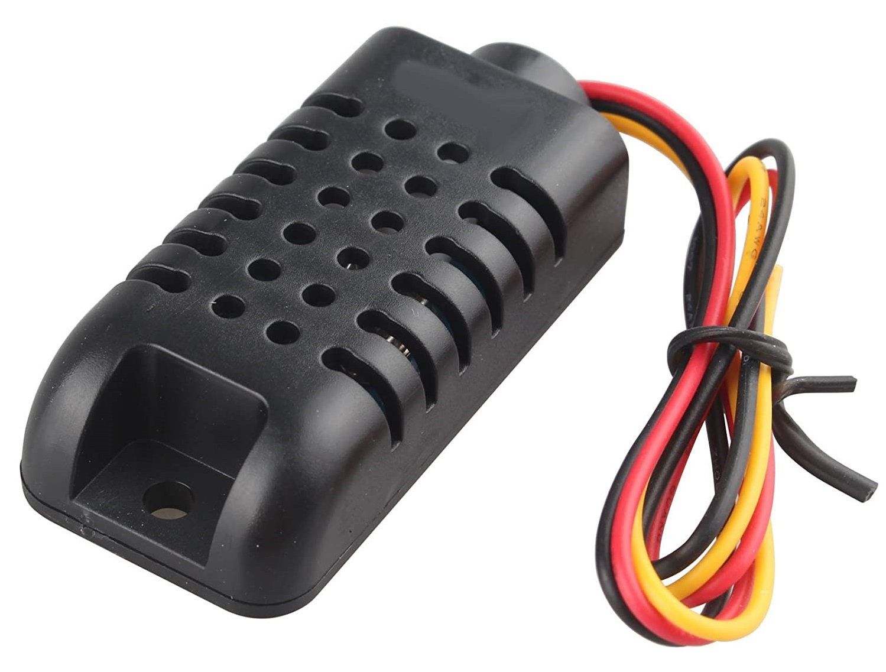

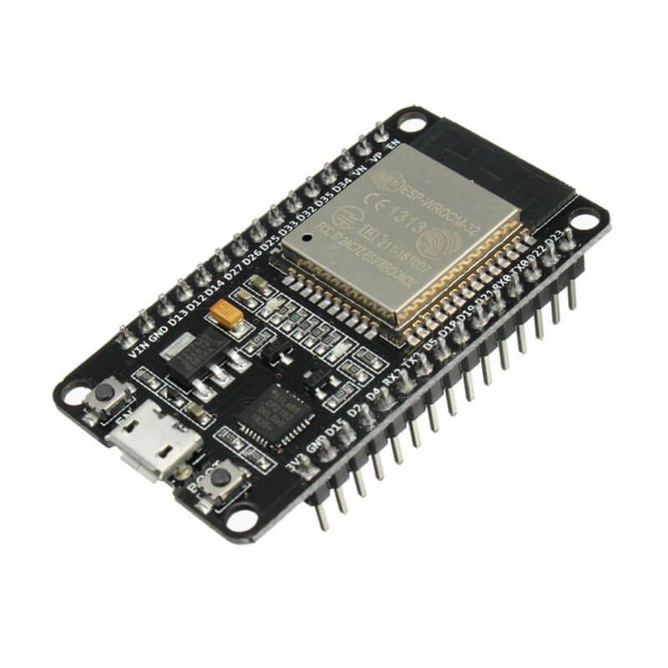
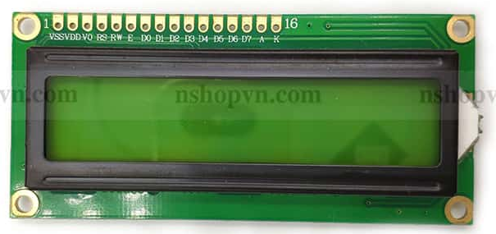
Sơ đồ khối của hệ thống
Điện thoại/máy tính truy cập vào địa chỉ IP của esp32, request tới esp32 3 giây 1 lần để cập nhật dữ liệu
Địa chỉ IP: 192.168.4.1
Trình duyệt web
Trình duyệt web
ESP lấy dữ liệu nhiệt độ, độ ẩm từ cảm biến DHT21
3s lấy dữ liệu 1 lần
ESP32
Gửi dữ liệu nhiệt độ, độ ẩm lên LCD

Slide 2
Mô hình TCP/IP
Các giao thức và dịch vụ
Mô hình OSI
Tầng ứng dụng
Tầng ứng dụng
HTTP, FTTP, Telnet, NTP, DHCPP, PING
Tầng trình bày
Tầng phiên
Tầng vận chuyển
TCP, UDP
Tầng vận chuyển
Tầng mạng
IP, ARP, ICMP, IGMP
Tầng mạng
Tầng giao tiếp mạng
Tầng liên kết
Enthernet
Tầng vật lý

